Slide 1

推理系统系列
推理引擎
ZOMI

Slide 2
Talk Overview
推理系统介绍
推理系统与推理引擎
推理系统的工作流程
推理系统生命周期管理
推理引擎介绍
模型小型化
NAS神经网络搜索
CNN小型化结构
Transform小型化结构
离线优化压缩
低比特量化
二值化网络
模型模型剪枝
模型模型蒸馏
部署和运行优化
图转换优化（算子融合/重排/替换）
并发执行与内存分配
动态batch与bin Packing

Slide 3
Talk Overview
推理系统与推理引擎
推理系统的工作流程
推理系统生命周期管理
推理引擎介绍
推理引擎特点
技术挑战
整体架构
工作流程

Slide 4
整体架构
Architecture

Slide 5
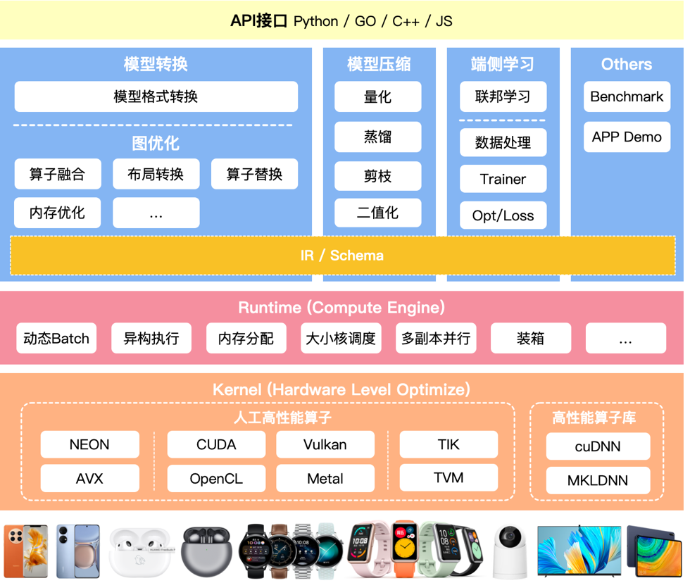
推理引擎架构
优化阶段
模型转换工具，由转换和图优化构成；模型压缩工具、端侧学习和其他组件组成。
运行阶段
即推理引擎，负责AI模型的加载与执行，可分为调度与执行两层。

Slide 6
推理引擎架构
模型转换工具
模型格式转换
计算图优化

Slide 7
推理引擎架构
模型转换工具
模型格式转换
计算图优化

Slide 8
推理引擎架构
对模型进行压缩
减少模型大小
加快训练速度
保持相同精度

Slide 9
推理引擎架构
端侧学习
增量学习
联邦学习

Slide 10
推理引擎架构
其他模块
性能对比
集成模块

Slide 11
推理引擎架构
中间表达
Schema
统一表达

Slide 12
推理引擎架构
Runtime
模型加载
模型执行

Slide 13
推理引擎架构
高性能算子层
算子优化
算子执行
算子调度

Slide 14
工作流程
Worflow

Slide 15
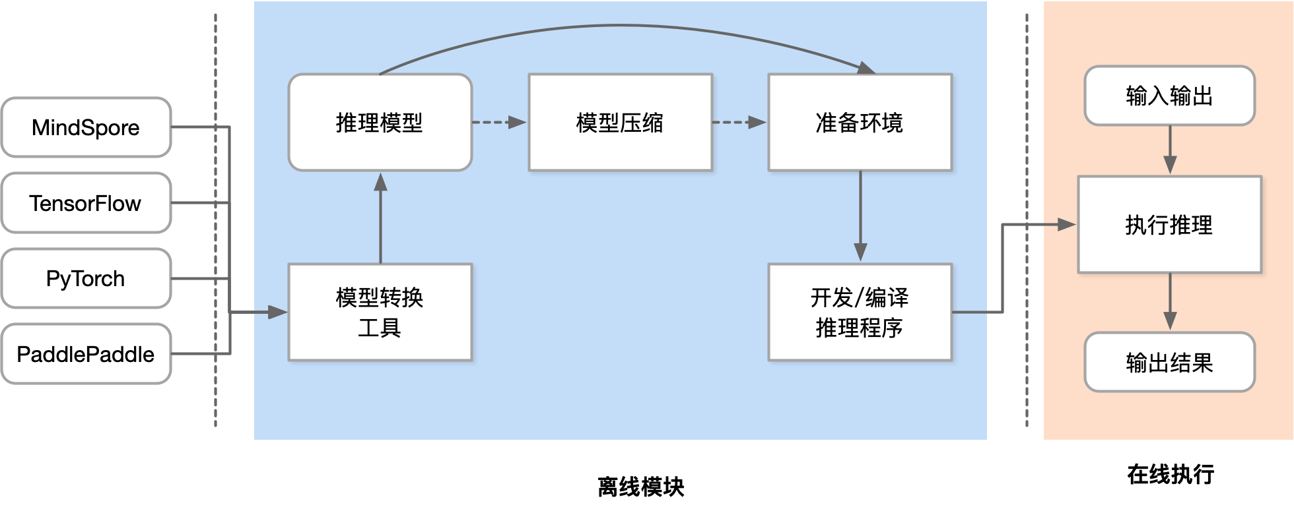
推理流程

Slide 16
开发推理程序
配置推理选项 ::Config，包括设置模型路径、运行设备、开启/关闭计算图优化等
创建推理引擎对象 ::Predictor(Config)，其中 Config 为配置推理选项
准备输入数据
将原始输入数据根据模型需要做相应的预处理（比如减均值等标准化操作）
先通过 auto input_names = predictor->GetInputNames() 获取模型所有输入 Tensor 名称
通过 auto tensor = predictor->GetInputTensor(input_names[i]) 获取输入 Tensor 的指针
通过 tensor->copy(data)，将预处理之后的数据 data 拷贝/转换到 tensor 中
执行推理，运行 predictor->Run() 完成推理执行
获得推理结果并进行后处理
通过 auto out_names = predictor->GetOutputNames() 获取模型所有输出 Tensor 名称
通过 auto tensor = predictor->GetOutputTensor(out_names[i]) 获取输出 Tensor 指针
通过 tensor->copy(data)，将 tensor 数据拷贝/转换到 data 指针上
批量推理验证数据集并计算模型精度判断推理结果的正确性
将模型推理输出数据进行后处理（根据检测框位置裁剪图像等）

Slide 17
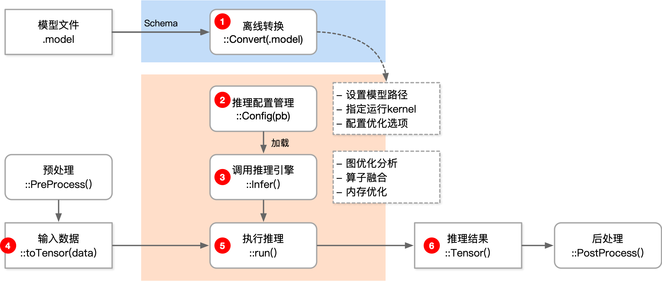
开发推理程序

Slide 18
参考文献

Slide 19
Notes:
19

